Slide 1

CheckChart
Projekt z Przedmiotu
Tworzenie aplikacji internetowych i bazodanowych
Skład grupy projektowej:
Karol Kołodziejczyk,
Jakub Woźniak,
Wiktor Kobryń IPpp30

Slide 2
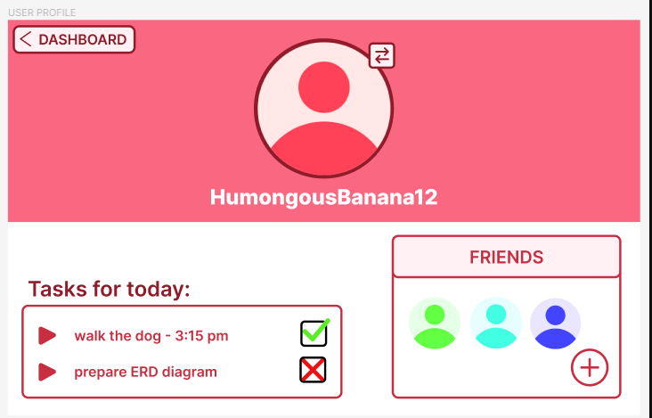
Tematyka Projektu
Celem projektu jest utworzenie aplikacji webowej realizującej funkcjonalności grupowej oraz osobistej listy zadań. Użytkownik będzie w stanie zobaczyć swoje wykonane zadania, oraz te, które jeszcze czekają na wykonanie.

Slide 3
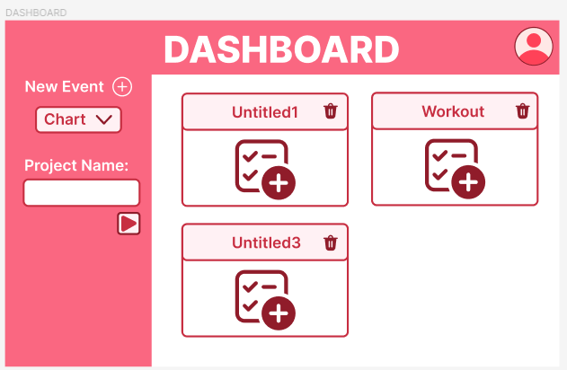
Wymagania i założenia — DASHBOARD
Panel przedstawiający wydarzenia, do których podpięty jest użytkownik. Przedstawia on wydarzenia utworzone przez samego użytkownika, jak także te, do których został dodany przez innych użytkowników (np. lidera grupy).

Slide 4
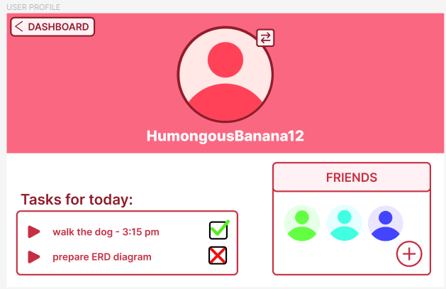
Wymagania i założenia – Profil
Profil użytkownika, który zakłada możliwość zmiany zdjęcia profilowego i danych użytkownika. Wyświetla na jego podstronie znajomych oraz kilka bieżących zadań, które są sortowane po dacie końca i ich statusu.

Slide 5
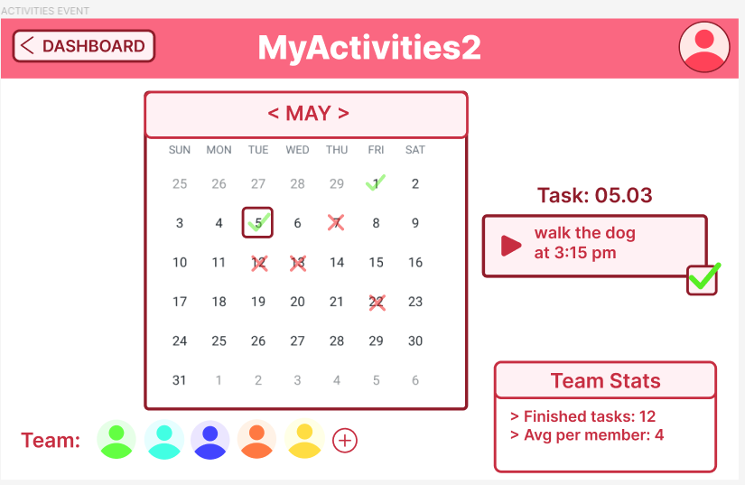
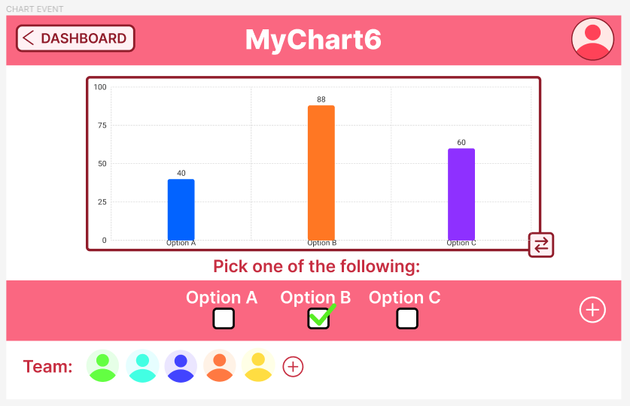
Wymagania i założenia – Wydarzenia i zadania
Możliwość tworzenia, usuwania i uczestniczenia w wydarzeniach:
lista zadań z datami końcowymi wykonania i przydzielaniem uczestników odpowiedzialnych za nie.
kalendarz zadań z możliwością dodawania zadania na każdy dzień.
grupowe głosowanie z wykresem obrazującym aktualne wyniki głosowania.

Slide 6
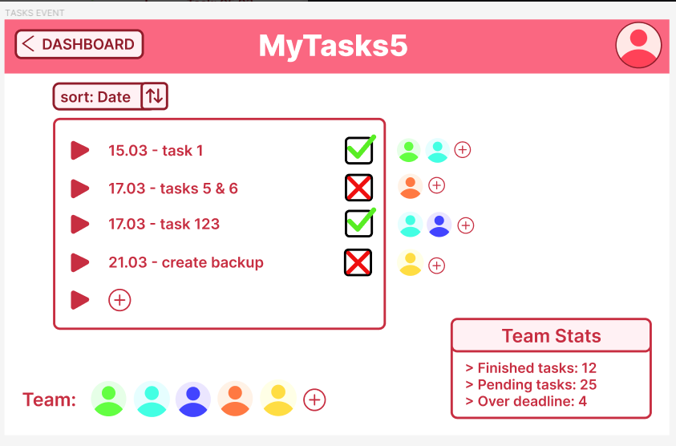
Wymagania i założenia – Statystyki
Każde z wydarzeń zawiera statystyki odnośnie zrealizowanych zadań: uwzględniając zadania nieukończone o wyznaczonym terminie, ukończone lub jeszcze nie ukończonych, których czas nie upłynął.
Ponadto w wydarzeniu można również wyświetlać, dodawać i usuwać uczestników.

Slide 7
Wymagania i założenia – Nawigacja
Główna strona startowa zawierająca informacje o aplikacji i przekierowanie do strony logowania.
Po zalogowaniu w obrębie całej aplikacji wyświetlana jest stopka nawigacyjna, która przekierowuje do strony startowej, profilu i panelu głównego.

Slide 8
Wymagania i założenia — Administrator
Strona logowania, tworzenia nowego użytkownika zostaje także dodana jako narzędzie w panelu administratorskim.
Administrator ma dostęp do statystyk globalnych dla aplikacji oraz może udzielić uprawnień administratorskich innemu użytkownikowi.

Slide 9
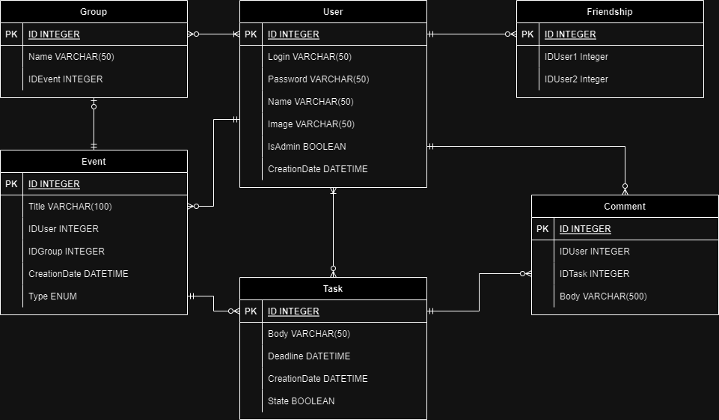
Diagram ERD Aplikacji

Slide 10
Dziękujemy za uwagę
Skład grupy projektowej:
Karol Kołodziejczyk,
Jakub Woźniak,
Wiktor Kobryń IPpp30

